Slide 1

Schraubenprogramm
Gruppe h

Slide 2
Gruppe h
Mitglieder:
Daniel Skrypnikov
Marvin Müller
Edis Duvnjak
Marlon Rock

Slide 3
Verlauf der Entwicklung
Von der Idee bis hin zur vollständigen Lösung ist es ein langer Weg mit Höhen und Tiefen…

Slide 4


Zeitlicher Ablauf
Sprint 1
Sprint 2
Sprint 3

Slide 5
Faktoren
Wichtige Faktoren für die Entwicklung unseres Programmes:
Teamarbeit und Kommunikation
Planung der einzelnen Schritte
Erlernen des nötigen „Know-hows“
Ehrgeiz und Wille
Ziel: Das optimale Erlebnis für die Schraubenkonfiguration und zufriedene Kunden

Slide 6

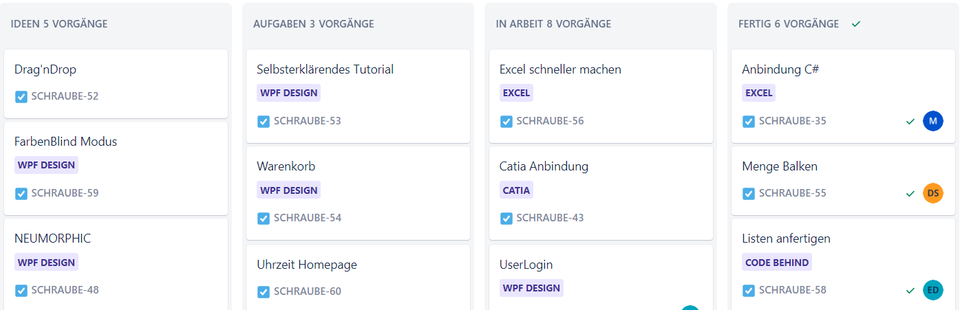
Progression
Kommunikation und Planung über Discord und Jira
Teamarbeit im Fokus
Aufteilung der Aufgaben und Zielsetzung einzelner Aspekte

Slide 7
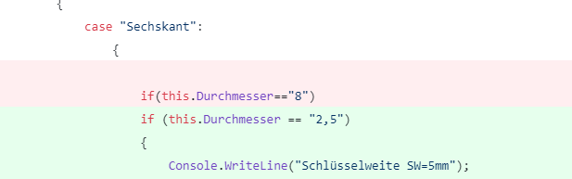
Sprint 1
Ideen und Umsetzung
Integration von Strukturen für spätere Prozesse
Ziele
Einfache Bedienung über Ausgabefenster in C#

Slide 8
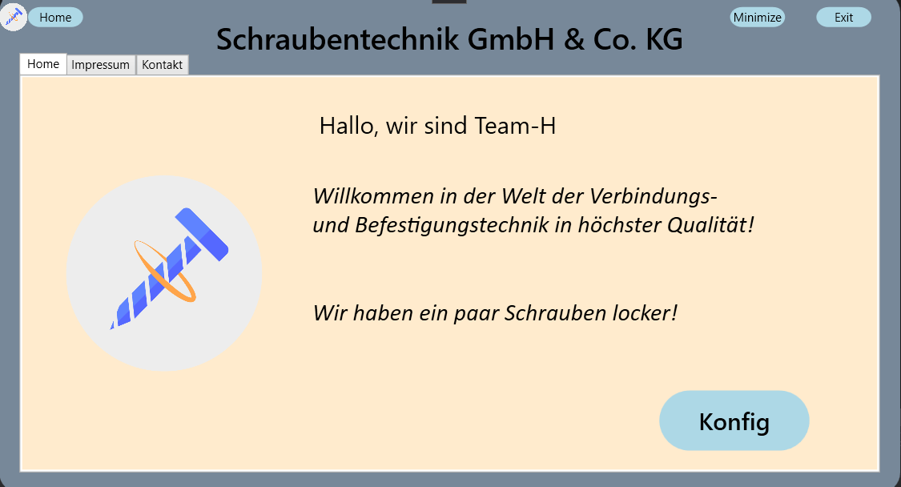
Sprint 2
Ideen und Umsetzung
Daten aus Sprint 1 in ein grafisches Modell (WPF) übertragen
Excel-Anbindung für Übersicht und einfachere Handhabung in Sprint 3
Ziele
Vielseitige Funktionen und Extras, ansprechendes Design

Slide 9
Sprint 3
Ziel:
Anhand von Daten aus der Excel-Tabelle durch WPF ein CAD-Modell zu erstellen
Schraubenmodell (Länge, Gewindelänge, Kopf…)
Stichwort: Catia-Anbindung!
Nun die Frage:
Wie funktioniert das Programm?

Slide 10
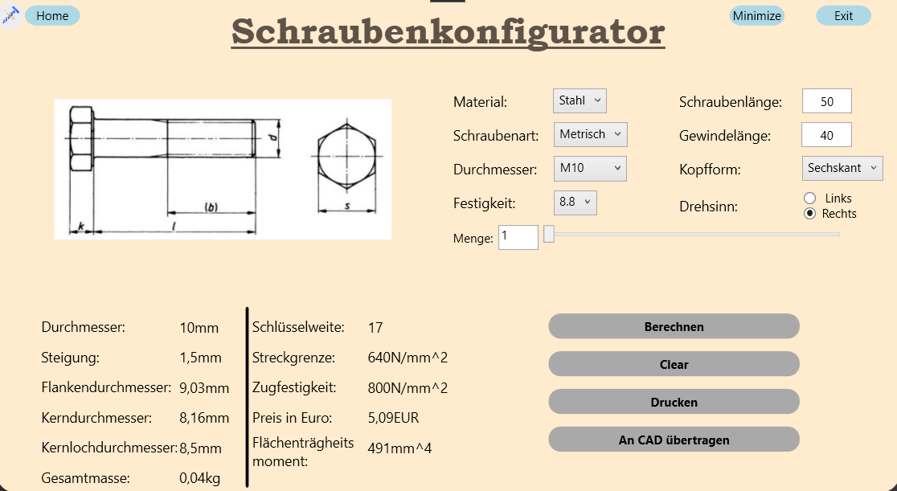

Slide 11
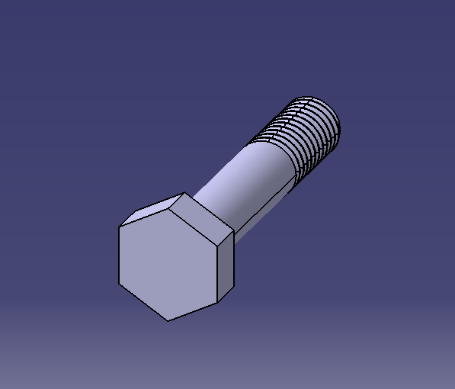
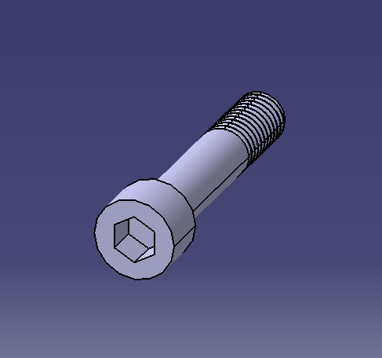
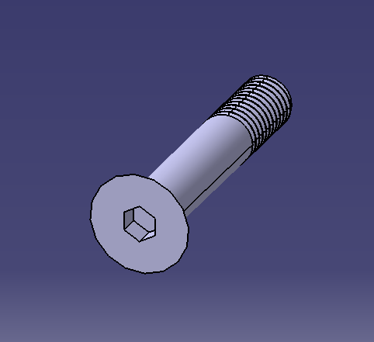
Schraube nach eigenen wünschen

Slide 12
Sehen sie es selbst!
..\Repository\Sprint\HSP-SoSe-2021\Schrauben\Schrauben\bin\Debug\Schrauben.exe

